Slide 1
Презентация к уроку математики по теме «Закрепление изученного в течение четверти»
1 класс
Урок разработан
учителем начальной школы №276 Галыгиной Еленой Леонидовной

Slide 2
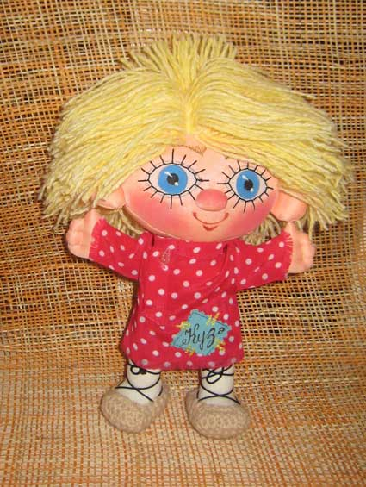

Slide 3
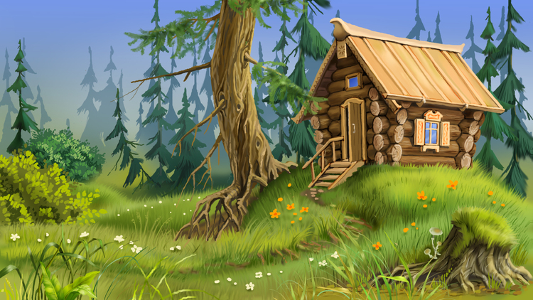

Slide 4
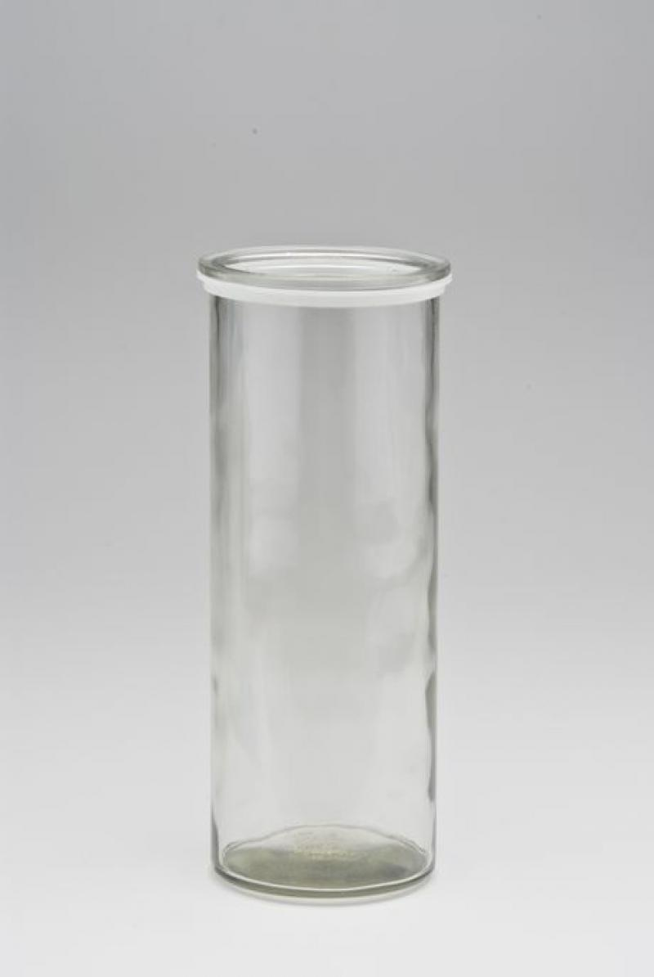
8,5,6,4

Slide 5
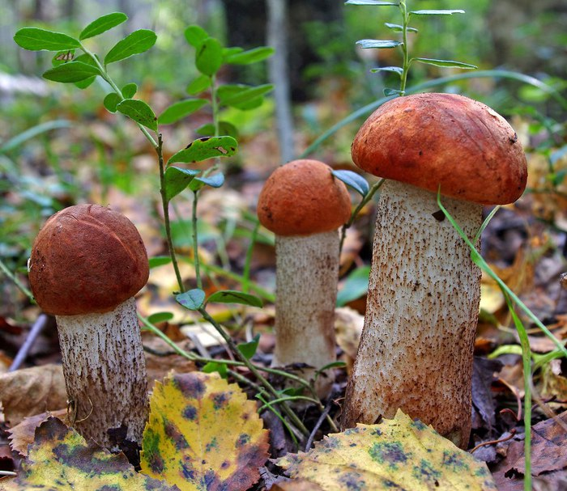
На поляне росло 3 грибочка. После дождя выросло ещё 10. Все их собрал Кузя. Сколько грибов он принёс домой ?

Slide 6
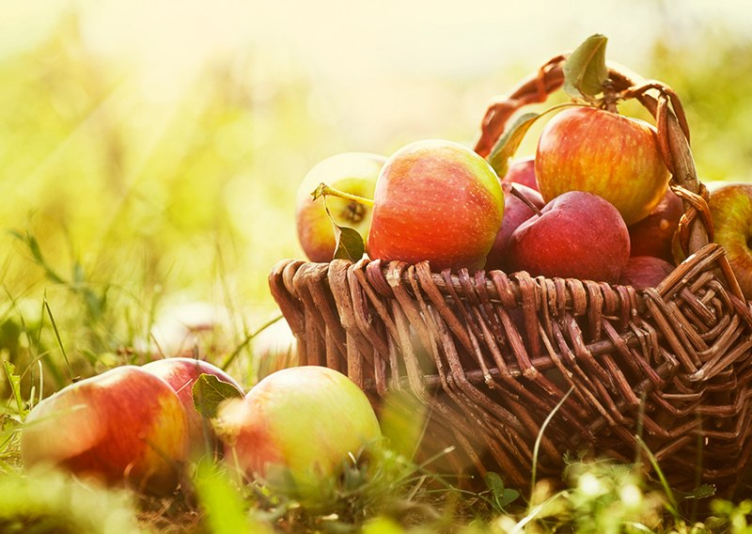
Кузя нашёл 12 яблок. 1 яблоко он съел. Сколько яблок у него осталось ?

Slide 7
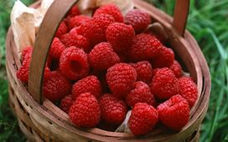
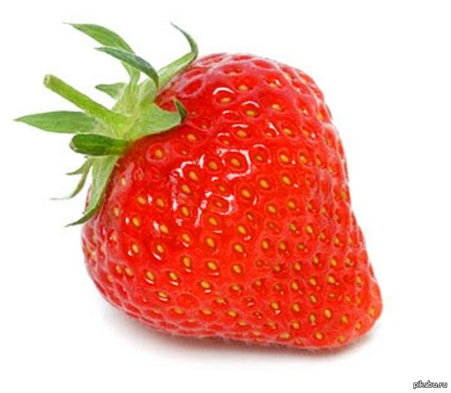
Гномик подарил Кузе 15 ягодок малины и 1 ягодку клубники. На сколько больше было малинок ?

Slide 8
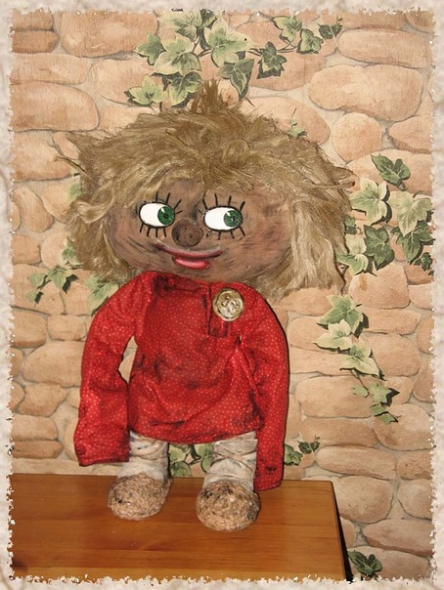
. Кузя очень увлекается математикой. А вот эти примеры он не смог решить. Помогите ему!
10см+1см=…см=…дм…см
20см+1см=…см=…дм…см
12см-2см=…см=…дм

Slide 10
17-7 10 18 17
17+1 19-1 7 17
16-1 14 9 11
16 17 8+2 12-2
20-10 12 15 10+5

Slide 11
Молодцы!

